Slide 1

CHUYÊN ĐỀ HÌNH HỌC TÍNH TOÁN
NGƯT.TS. NGUYỄN THANH HÙNG

Slide 2
NỘI DUNG
Cách tiếp cận giải bài toán truyền thống
Cách tiếp cận mới
Các đối tượng hình học:
Điểm,
Đoạn thẳng,
Phương trình đường thẳng: Ax+By+C = 0
Bài toán tính diện tích đại số một tam giác
Ứng dụng giải các bài toán cơ bản
Kiểm tra 3 điểm thẳng hàng
Xác định chiều của đa giác
So sánh góc và ứng dụng trong sắp xếp các điểm trên mặt phẳng
Kiểm tra tính lồi của một đa giác
Bài toán bao lồi
Phát biểu bài toán
Một số tính chất của bao lồi

Slide 3
CÁCH TIẾP CẬN GIẢI BÀI TOÁN THEO PHƯƠNG PHÁP TRUYỀN THỐNG
Tiếp cận theo các kiến thức hình học tính toán thuần túy theo góc nhìn Toán học với rất nhiều công thức phức tạp
Điểm trong mặt phẳng , vector, góc, phương trình đường thẳng…
Phép quay, tịnh tiến, tích chấm, tích chéo…
Công thức liên quan đến các hàm sin, cos, tan
Khó khăn cho người học và giáo viên

Slide 4
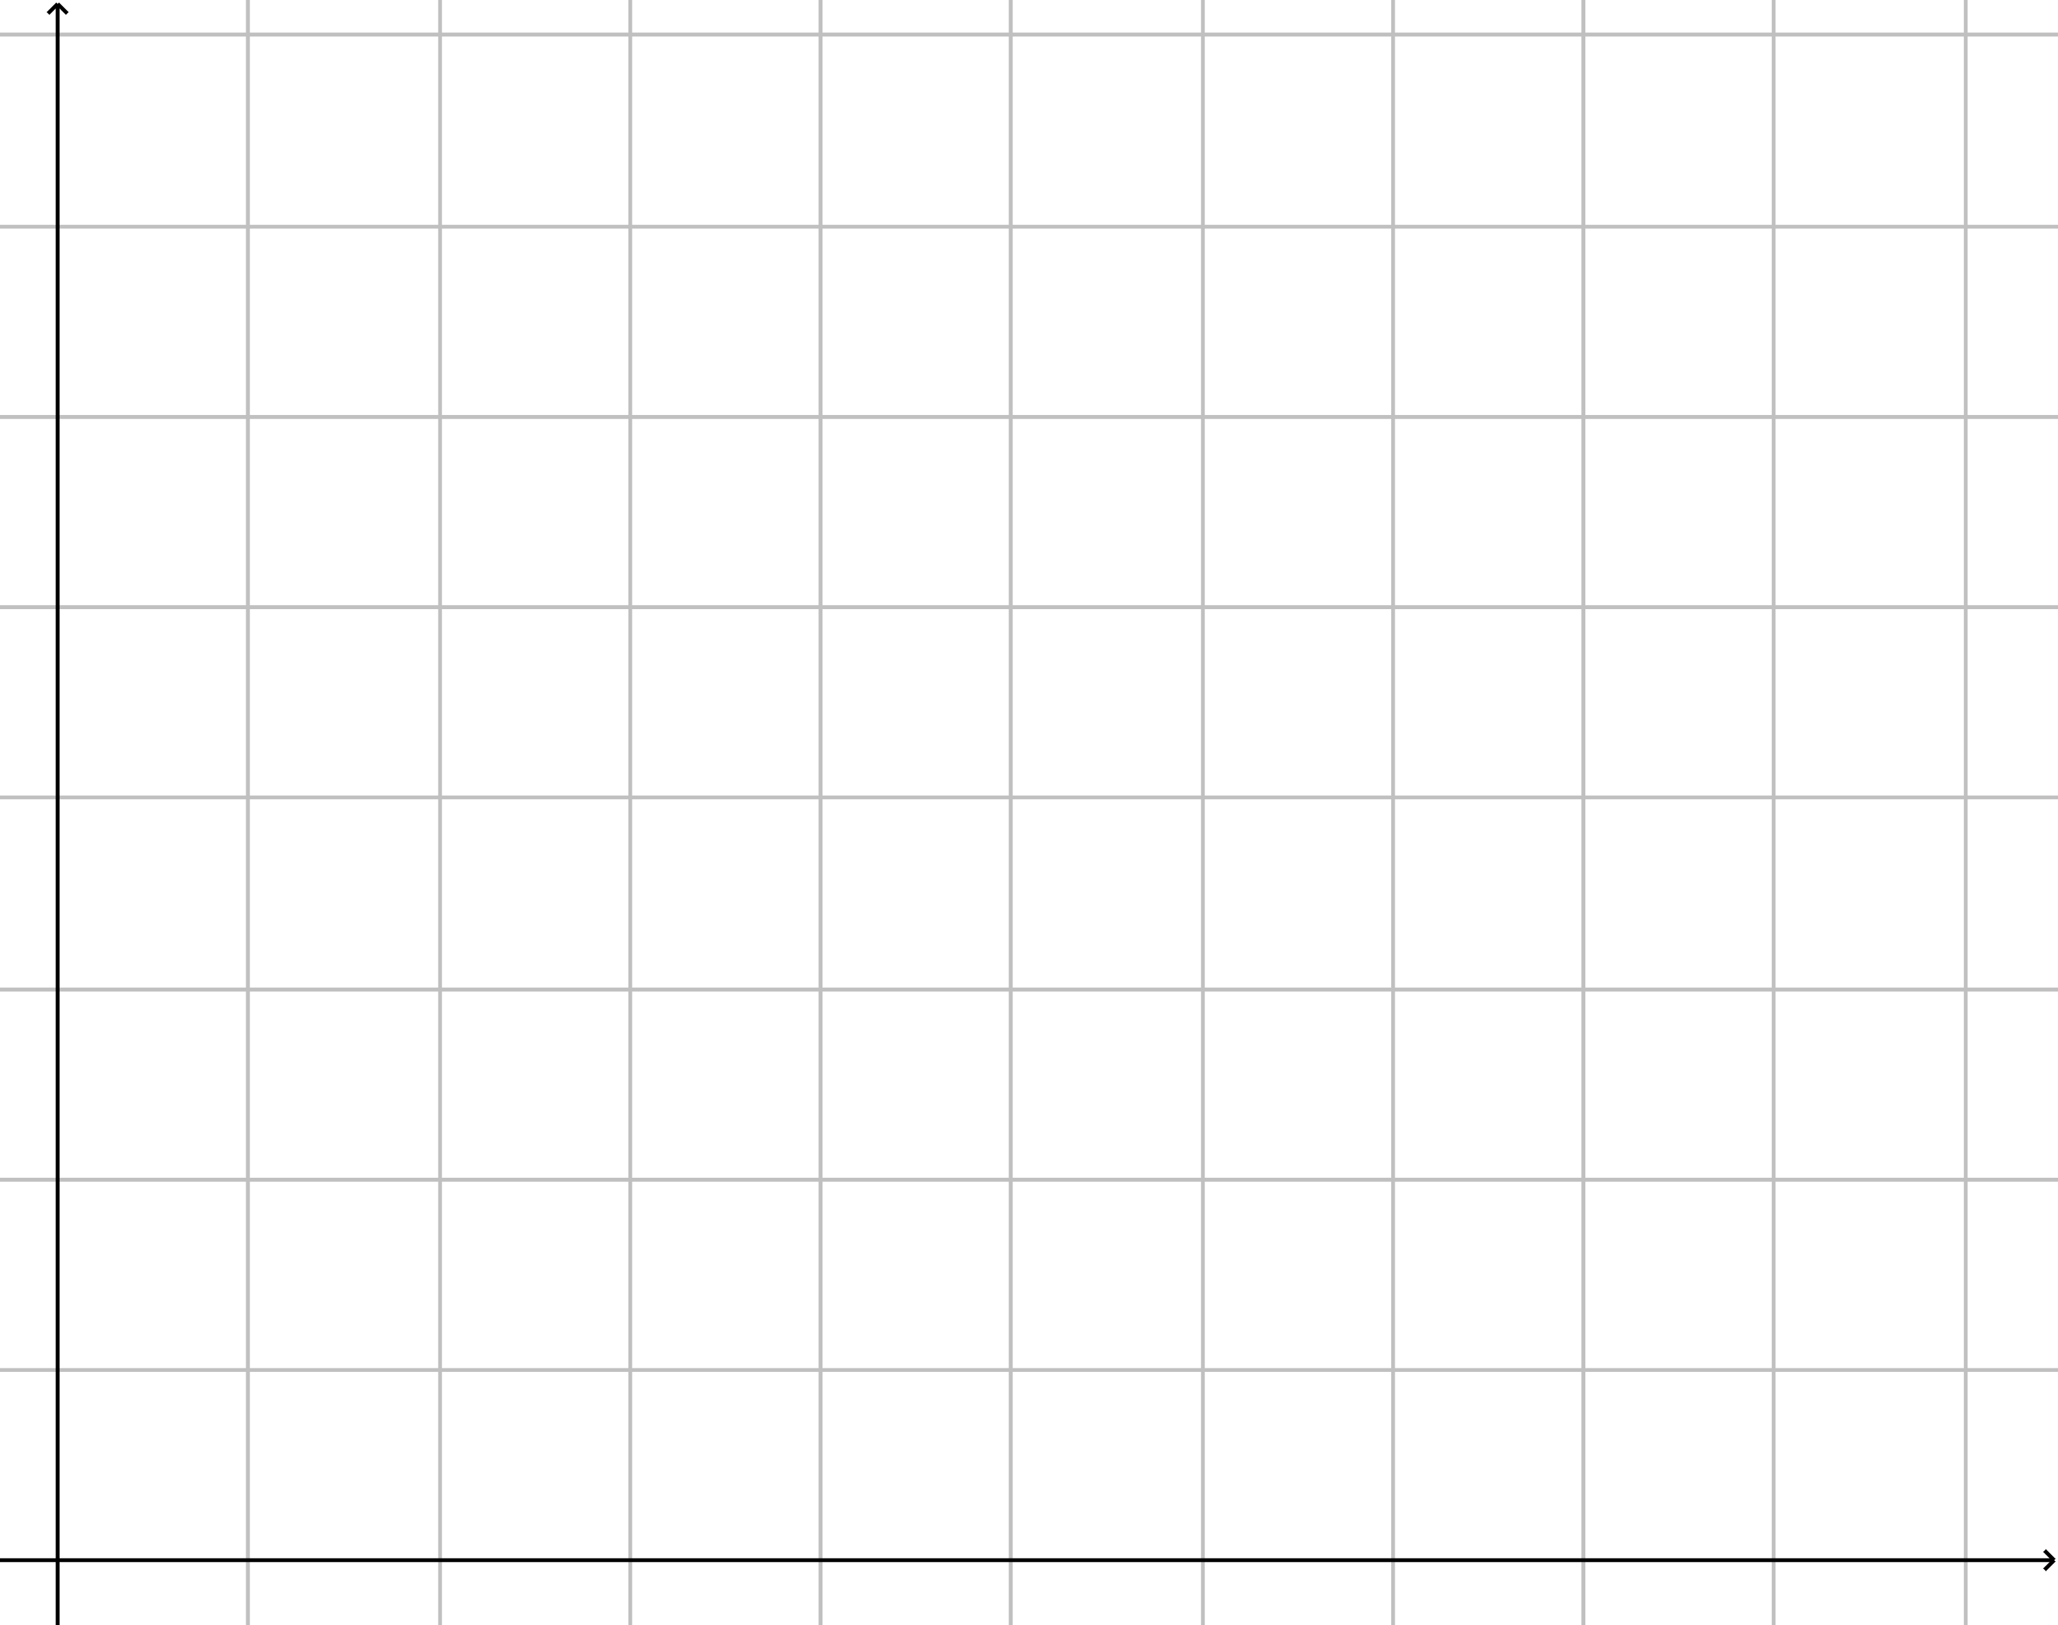
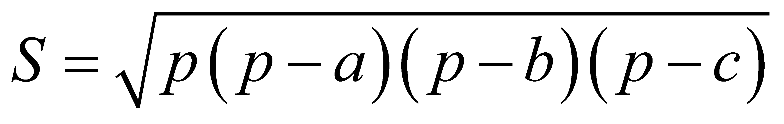



DIỆN TÍCH TAM GIÁC
CÔNG THỨC HERON
y_{P2}
P2
y_{P1}
P1
Với
$$a=\sqrt{{\left(x_{C}−x_{B}\right)}^{2}+{\left(y_{C}−y_{B}\right)}^{2}}$$
P3
y_{P3}
$$b=\sqrt{{\left(x_{A}−x_{C}\right)}^{2}+{\left(y_{A}−y_{C}\right)}^{2}}$$
$$c=\sqrt{{\left(x_{A}−x_{B}\right)}^{2}+{\left(y_{A}−y_{B}\right)}^{2}}$$
SAI SỐ!
x_{P1}
x_{P2}
x_{P3}

Slide 5
CÁC ĐỐI TƯỢNG HÌNH HỌC CƠ SỞ
Điểm (point)
struct point{
int x, y;
};
y_{P}
P
x_{P}

Slide 6

CÁC ĐỐI TƯỢNG HÌNH HỌC CƠ SỞ
y_{Q}
Q
ĐOẠN THẲNG (segment)
point P, Q;
Công thức tính khoảng cách đọan thẳng
$$d_{PQ}=\sqrt{{\left(x_{P}−x_{Q}\right)}^{2}+{\left(y_{P}−y_{Q}\right)}^{2}}$$
y_{P}
P
➔ Bình phương khoảng cách
$d_{PQ}^{2}=$ ${\left(x_{P}−x_{Q}\right)}^{2}+{\left(y_{P}−y_{Q}\right)}^{2}$
long long CDistance(point p1, point p2){
long long tmp1 = (p1.x-p2.x)*(p1.x-p2.x);
long long tmp2 = (p1.y-p2.y)*(p1.y-p2.y);
long long tmp = tmp1 + tmp2;
return tmp;
}
x_{p}
x_{Q}

Slide 7
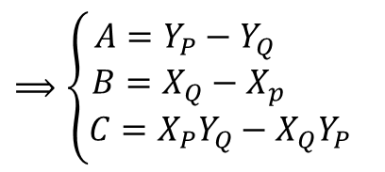


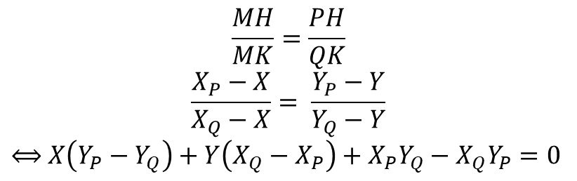
CÁC ĐỐI TƯỢNG HÌNH HỌC CƠ SỞ
Đường thẳng (line)
Xây dựng phương trình đường thẳng:
y_{Q}
Q
$$Ax+By+C=0$$
$$\frac{MH}{MK}=\frac{PH}{QK}$$
$$\frac{X_{P}−X}{X_{Q}−X}= \frac{Y_{P}−Y}{Y_{Q}−Y}$$
$⟺$ $X\left(Y_{P}−Y_{Q}\right)+Y\left(X_{Q}−X_{P}\right)+X_{P}Y_{Q}−X_{Q}Y_{P}=0$
$$Xét$$
y_{P}
P
$$⟹\left\{\begin{aligned}A=Y_{P}−Y_{Q} \\ B=X_{Q}−X_{p} \\ C=X_{P}Y_{Q}−X_{Q}Y_{P} \end{aligned}\right.$$
y
M
H
K
x
x_{P}
x_{Q}

Slide 8
CÁC ĐỐI TƯỢNG HÌNH HỌC CƠ SỞ
Đa giác (Polygon)
point P[MaxN];
P₂
P₃
P₁
P_{n}

Slide 9
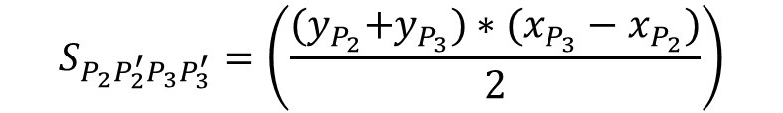
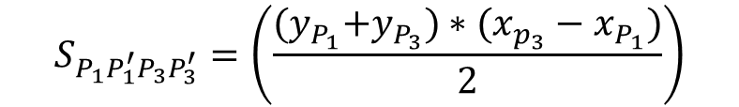
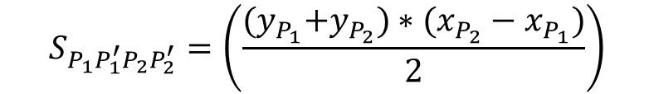
DIỆN TÍCH ĐẠI SỐ CỦA TAM GIÁC
CÁCH TIẾP CẬN MỚI
$$S_{P_{1}P_{2}P_{3}}=(S_{P_{1}P_{1}^{′}P_{2}P_{2}^{′}}+S_{P_{2}P_{2}^{′}P_{3}P_{3}^{′}}) −S_{P_{1}P_{1}^{′}P_{3}P_{3}^{′}}$$
y_{P2}
P2
$$S_{P_{1}P_{1}^{′}P_{2}P_{2}^{′}}=\left(\frac{{(y}_{P_{1}}+y_{P_{2}})∗(x_{P_{2}}−x_{P_{1}})}{2}\right)$$
y_{P1}
P1
$$S_{P_{2}P_{2}^{′}P_{3}P_{3}^{′}}=\left(\frac{{(y}_{P_{2}}+y_{P_{3}})∗(x_{P_{3}}−x_{P_{2}})}{2}\right)$$
y_{P3}
P3
$$S_{P_{1}P_{1}^{′}P_{3}P_{3}^{′}}=\left(\frac{{(y}_{P_{1}}+y_{P_{3}})∗(x_{p_{3}}−x_{P_{1}})}{2}\right)$$
P’₁
x_{P1}
P’₂
x_{P2}
P’₃
x_{P3}

Slide 10
DIỆN TÍCH ĐẠI SỐ
$$S_{P_{1}P_{2}P_{3}}=(S_{P_{1}P_{1}^{′}P_{2}P_{2}^{′}}+S_{P_{2}P_{2}^{′}P_{3}P_{3}^{′}}) −S_{P_{1}P_{1}^{′}P_{3}P_{3}^{′}}$$
$$S_{P_{1}P_{2}P_{3}}=\left(\left(\frac{{(y}_{P_{1}}+y_{P_{2}})∗(x_{P_{2}}−x_{P_{1}})}{2}\right)+\left(\frac{{(y}_{P_{2}}+y_{P_{3}})∗(x_{P_{3}}−x_{P_{2}})}{2}\right)\right) −\left(\frac{{(y}_{P_{1}}+y_{P_{3}})∗(x_{p_{3}}−x_{P_{1}})}{2}\right)$$
$${2∗S}_{P_{1}P_{2}P_{3}}=x_{P_{1}}∗\left(y_{P_{3}}−y_{P_{2}}\right)+x_{P_{2}}∗\left(y_{P_{1}}−y_{P_{3}}\right)+x_{P_{3}}\left(y_{P_{2}}−y_{P_{1}}\right)$$
SAI SỐ?

Slide 11
DIỆN TÍCH TAM GIÁC
DIỆN TÍCH ĐẠI SỐ
float Stamgiac (point p1, point p2, point p3){
float dientich ;
float tmp1 =p1.x*(p3.y -p2.y);
float tmp2 =p2.x*(p1.y-p3.y);
float tmp3 =p3.x*(p2.y-p1.y);
dientich = (tmp1 + tmp2 + tmp3) / 2 ;
return dientich;
}
y_{P2}
P2
y_{P1}
P1
y_{P3}
P3
x_{P1}
x_{P2}
x_{P3}

Slide 12

DIỆN TÍCH TAM GIÁC
y_{P1}
P1
DIỆN TÍCH ĐẠI SỐ
$$S_{P_{1}P_{2}P_{3}}=?$$
y_{P1}
P2
y_{P1}
P3
x_{P1}
x_{P2}
x_{P3}
$${2∗S}_{P_{1}P_{2}P_{3}}=x_{P_{1}}∗\left(y_{P_{3}}−y_{P_{2}}\right)+x_{P_{2}}∗\left(y_{P_{1}}−y_{P_{3}}\right)+x_{P_{3}}\left(y_{P_{2}}−y_{P_{1}}\right)$$

Slide 13
y_{P2}
P2
y_{P1}
P1
y_{P1}
P1
y_{P2}
P2
y_{P3}
P3
y_{P3}
P3
x_{P1}
x_{P2}
x_{P3}
x_{P2}
x_{P1}
x_{P3}
Tọa độ các điểm trên hình 1: P1 (2,3) ; P2 (6,5) ; P3 (9,2)
→S_{P1P2P3} = 9
Tọa độ các điểm trên hình 2: P1 (6,5) ; P2 (2,3) ; P3 (9,2)
→S_{P1P2P3} = -9
$${2∗S}_{P_{1}P_{2}P_{3}}=x_{P_{1}}∗\left(y_{P_{3}}−y_{P_{2}}\right)+x_{P_{2}}∗\left(y_{P_{1}}−y_{P_{3}}\right)+x_{P_{3}}\left(y_{P_{2}}−y_{P_{1}}\right)$$
Công thức trên còn đúng cho cả hai trường hợp?

Slide 14
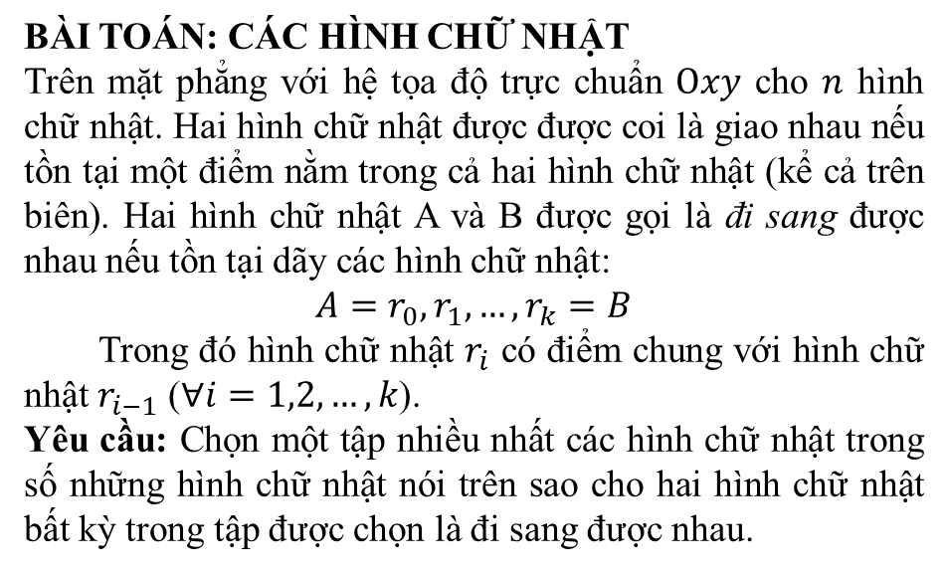
ỨNG DỤNG DIỆN TÍCH ĐẠI SỐ CỦA TAM GIÁC
BÀI TOÁN: CÁC HÌNH CHỮ NHẬT
Trên mặt phẳng với hệ tọa độ trực chuẩn $Οxy$ cho $n$ hình chữ nhật. Hai hình chữ nhật được được coi là giao nhau nếu tồn tại một điểm nằm trong cả hai hình chữ nhật (kể cả trên biên). Hai hình chữ nhật A và B được gọi là đi sang được nhau nếu tồn tại dãy các hình chữ nhật:
$$A=r_{0},r_{1},…,r_{k}=B$$
Trong đó hình chữ nhật $r_{i}$ có điểm chung với hình chữ nhật $r_{i−1}$ ($∀i=1,2,…,k$).
Yêu cầu: Chọn một tập nhiều nhất các hình chữ nhật trong số những hình chữ nhật nói trên sao cho hai hình chữ nhật bất kỳ trong tập được chọn là đi sang được nhau.
Y
O
X

Slide 15
ỨNG DỤNG DIỆN TÍCH ĐẠI SỐ CỦA TAM GIÁC
Y
INPUT | OUTPUT
4 1 1 3 1 3 3 1 3 5 1 5 2 6 2 6 1 5 2 7 4 4 7 2 5 6 2 6 6 9 6 9 2 | 3
O
X

Slide 16
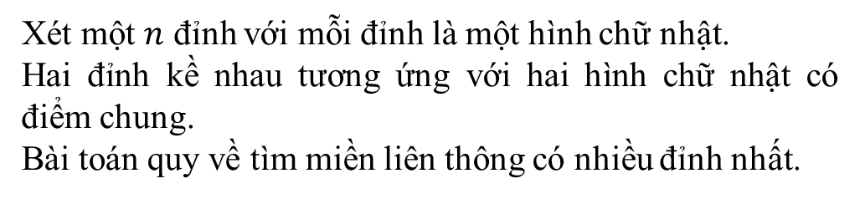
ỨNG DỤNG DIỆN TÍCH ĐẠI SỐ CỦA TAM GIÁC
Y
THUẬT TOÁN ĐỀ XUẤT
Xét một $n$ đỉnh với mỗi đỉnh là một hình chữ nhật.
Hai đỉnh kề nhau tương ứng với hai hình chữ nhật có điểm chung.
Bài toán quy về tìm miền liên thông có nhiều đỉnh nhất.
CÁC BÀI TOÁN CƠ SỞ CẦN GIẢI QUYẾT?
Kiểm tra hai hình chữ nhật có điểm chung hay không?
Các trường hợp hai hình chữ nhật có điểm chung?
Hai hình lồng nhau
Có hai cạnh của hai hình có điểm chung:
Cắt nhau
Có phần chung (Song song)
O
X

Slide 17

ỨNG DỤNG DIỆN TÍCH ĐẠI SỐ CỦA TAM GIÁC
KIỂM TRA 3 ĐIỂM THẲNG HÀNG?
y_{P3}
P3
Nếu ba điểm thẳng hàng thì diện tích đại số của tam giác tạo bởi ba điểm đó có gì đặc biệt?
$$S_{P_{1}P_{2}P_{3}}=0$$
y_{P2}
P2
bool IsLineUp(point p1, point p2, point p3)
{
if (STamgiac(p1,p2,p3)==0)
return true;
return false;
}
y_{P1}
P1
x_{P1}
x_{P2}
x_{P3}

Slide 18
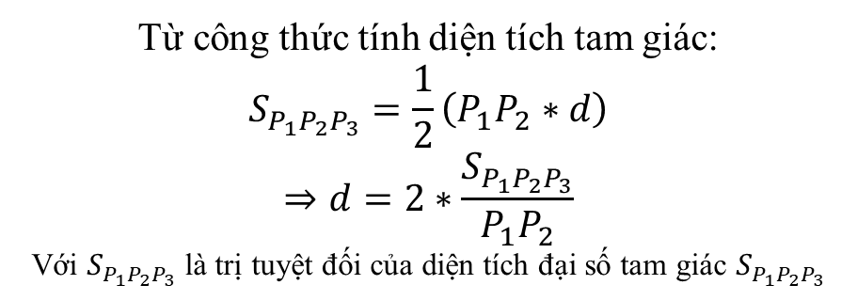
ỨNG DỤNG DIỆN TÍCH ĐẠI SỐ CỦA TAM GIÁC
TÍNH KHOẢNG CÁCH TỪ MỘT ĐIỂM
ĐẾN MỘT ĐƯỜNG THẲNG
P2
Cho đường thẳng đi qua hai điểm P₁, P₂. Xét điểm P₃ nằm ngoài đường thẳng P₁P₂. Tính khoảng cách d từ P₃ đến đường thẳng đi qua P₁P₂
P3
d
Từ công thức tính diện tích tam giác:
$$S_{P_{1}P_{2}P_{3}}=\frac{1}{2}\left(P_{1}P_{2}∗d\right)$$
$$⇒d=2∗\frac{S_{P_{1}P_{2}P_{3}}}{P_{1}P_{2}}$$
Với $S_{P_{1}P_{2}P_{3}}$ là trị tuyệt đối của diện tích đại số tam giác $S_{P_{1}P_{2}P_{3}}$
P1
Khoảng cách từ P₃ đến P₁P₂ có thể tính theo công thức trên trong các trường hợp khác?

Slide 19
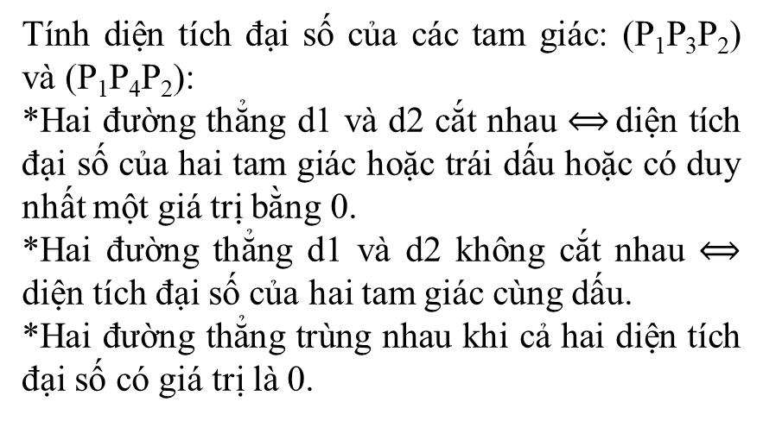
ỨNG DỤNG DIỆN TÍCH ĐẠI SỐ CỦA TAM GIÁC
d1
KIỂM TRA 2 ĐƯỜNG THẲNG CÓ CẮT NHAU?
d2
P2
Cho đường thẳng d1 đi qua hai điểm P₁, P₂, đường thẳng d2 đi qua 2 điểm P₃P₄.
Xác định hai đường thẳng d1 và d2 có cắt nhau hay không?
P3
Tính diện tích đại số của các tam giác: (P₁P₃P₂) và (P₁P₄P₂):
*Hai đường thẳng d1 và d2 cắt nhau $⟺$ diện tích đại số của hai tam giác hoặc trái dấu hoặc có duy nhất một giá trị bằng 0.
*Hai đường thẳng d1 và d2 không cắt nhau $⟺$ diện tích đại số của hai tam giác cùng dấu.
*Hai đường thẳng trùng nhau khi cả hai diện tích đại số có giá trị là 0.
P1
P4

Slide 20



ỨNG DỤNG DIỆN TÍCH ĐẠI SỐ CỦA TAM GIÁC
KIỂM TRA CÁC ĐỈNH CỦA TAM GIÁC ĐƯỢC LIỆT KÊ THEO CHIỀU NÀO ?
Xét tam giác P₁P₂P₃, trong một số bài toán, ta cần biết ba điểm được liệt kê theo chiều nào thì ta có thể sử dụng giá trị diện tích đại số của tam giác để xác định.
Cùng chiều kim đồng hồ (CW)
Ngược chiều kim đồng hồ (CCW)
P2
$$S_{P_{1}P_{2}P_{3}}<0$$
$$S_{P_{1}P_{2}P_{3}}>0$$
P3
P1
P2
bool IsCCW(point p1, point p2, point p3)
{
if (STamgiac(p1,p2,p3)<0)
return true;
return false;
}
CCW
P1
P3
CW

Slide 21
ỨNG DỤNG DIỆN TÍCH ĐẠI SỐ CỦA TAM GIÁC
KIỂM TRA CÁC ĐỈNH CỦA TAM GIÁC ĐƯỢC LIỆT KÊ THEO CHIỀU NÀO ?
Xét đa giác có các đỉnh được liệt kê theo thứ tự P₁P₂P₃P₄P₅P₆, ta xác định chiều được liệt kê của các đỉnh bằng cách nào?
P6
P1
Lần lượt xét dấu diện tích đại số của các tam giác (P₁P₂P₃), (P₂P₃P₄), (P₃P₄P₅), (P₄P₅ P₆), (P₅ P₆P₁), (P₆P₁P₂)
P5
P2
Nếu toàn bộ các dấu đều là dấu dương thì các đỉnh được liệt kê ngược chiều kim đồng hồ.
Ngược lại thì được liệt kê theo chiều kim đồng hồ.
P3
P4

Slide 22
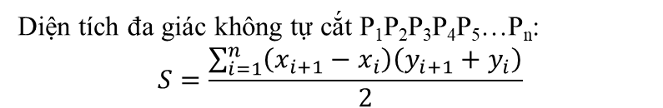
ỨNG DỤNG DIỆN TÍCH ĐẠI SỐ CỦA TAM GIÁC
DIỆN TÍCH ĐẠI SỐ MỘT ĐA GIÁC KHÔNG TỰ CẮT
Xét đa giác có các đỉnh được liệt kê theo thứ tự P₁P₂P₃P₄P₅…P_{n}, tính diện tích của đa giác?
Y
P1
Pn
P2
Diện tích đa giác không tự cắt P₁P₂P₃P₄P₅…P_{n}:
$$S=\frac{\sum_{i=1}^{n}{\left(x_{i+1}−x_{i}\right)\left(y_{i+1}+y_{i}\right)}}{2}$$
P4
P3
P5
O
X

Slide 23
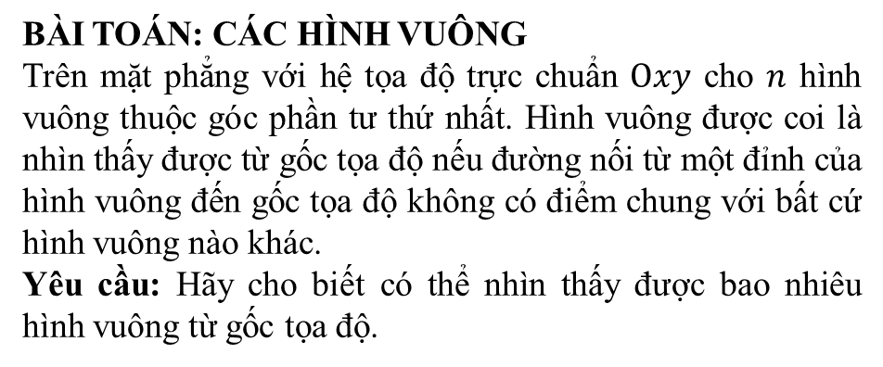
ỨNG DỤNG DIỆN TÍCH ĐẠI SỐ CỦA TAM GIÁC
BÀI TOÁN: CÁC HÌNH VUÔNG
Trên mặt phẳng với hệ tọa độ trực chuẩn $Οxy$ cho $n$ hình vuông thuộc góc phần tư thứ nhất. Hình vuông được coi là nhìn thấy được từ gốc tọa độ nếu đường nối từ một đỉnh của hình vuông đến gốc tọa độ không có điểm chung với bất cứ hình vuông nào khác.
Yêu cầu: Hãy cho biết có thể nhìn thấy được bao nhiêu hình vuông từ gốc tọa độ.
Y
O
X

Slide 24
ỨNG DỤNG DIỆN TÍCH ĐẠI SỐ CỦA TAM GIÁC
Y
O
X

Slide 25
ỨNG DỤNG DIỆN TÍCH ĐẠI SỐ CỦA TAM GIÁC
Y
O
X

Slide 26
ỨNG DỤNG DIỆN TÍCH ĐẠI SỐ CỦA TAM GIÁC
Y
O
X

Slide 27
ỨNG DỤNG DIỆN TÍCH ĐẠI SỐ CỦA TAM GIÁC
Sắp xếp các điểm theo thứ tự tăng dần về góc?
Làm thế nào để có thể nhanh chóng sắp xếp các đỉnh theo thứ tự tăng dần về góc?
P1
P5
P2
P3
P4
O

Slide 28
ỨNG DỤNG DIỆN TÍCH ĐẠI SỐ CỦA TAM GIÁC
Sắp xếp các điểm theo thứ tự tăng dần về góc?
Làm thế nào để có thể nhanh chóng sắp xếp các đỉnh theo thứ tự tăng dần về góc?
Xét dấu diện tích đại số của tam giác P₁OP₂:
Nếu dấu âm P₁OP₂ được ghi ngược chiều kim đồng hồ → P₁ có góc lớn hơn P₂
Nếu dấu dương P₁OP₂ được ghi theo chiều kim đồng hồ → P₁ có góc nhỏ hơn P₂
P2
bool SoSanh(point p1, point p2)
{
point O; O.x=0; O.y=0;
if (STamgiac(p1,O,p2)>0)
return true;
return false;
}
P1
O

Slide 29
ỨNG DỤNG DIỆN TÍCH ĐẠI SỐ CỦA TAM GIÁC
KIỂM TRA TÍNH CHẤT LỒI CỦA ĐA GIÁC
Làm thế nào để xác định đa giác đã cho là đa giác lồi?
Xét đa giác có các đỉnh được liệt kê theo thứ tự P₁P₂P₃P₄P₅ … P_{n}
P6
P1
Lần lượt xét dấu diện tích đại số của các tam giác (P₁P₂P₃), (P₂P₃P₄), (P₃P₄P₅),…, (P_{n-1}P_{n} P₁), (P_{n} P₁P₂).
P5
P2
Nếu tất cả diện tích đại số của các tam giác trên là cùng dấu thì đa giác đã cho là đa giác lồi.
P3
P4

Slide 30
ỨNG DỤNG DIỆN TÍCH ĐẠI SỐ CỦA TAM GIÁC
KIỂM TRA TÍNH CHẤT LỒI CỦA ĐA GIÁC
P1
Làm thế nào để xác định đa giác đã cho là đa giác lồi?
Pn
P2
Xét đa giác có các đỉnh được liệt kê theo thứ tự P₁P₂P₃P₄P₅ … P_{n}
Lần lượt xét dấu diện tích đại số của các tam giác (P₁P₂P₃), (P₂P₃P₄), (P₃P₄P₅),…, (P_{n-1}P_{n} P₁), (P_{n} P₁P₂).
P4
Nếu tất cả diện tích đại số của các tam giác trên là cùng dấu thì đa giác đã cho là đa giác lồi.
Nếu tồn tại một giá trị ngược dấu thì đa giác đã cho không lồi
P3
P5

Slide 31
ỨNG DỤNG DIỆN TÍCH ĐẠI SỐ CỦA TAM GIÁC
KIỂM TRA TÍNH CHẤT LỒI CỦA ĐA GIÁC
P1
bool DaGiacLoi(point p[], int n)
{
int t = STamgiac(p[0],p[1],p[2]);
for(int i=1; i<n; i++)
{
int tmp = STamgiac(p[i], p[(i+1)%n], p[(i+2)%n]);
if (!((t<0)==(tmp<0)))
return false;
}
return true;
}
Pn
P2
P4
P3
P5

Slide 32
Bài toán:
Trên mặt phẳng với hệ tọa độ trực chuẩn $Οxy$ cho $n$ điểm có tọa độ nguyên P₁ P₂ … P_{n}.
Yêu cầu: Hãy xác định đa giác có diện tích nhỏ nhất chứa n điểm nói trên (có thể nằm trên biên của đa giác).

Slide 33
Bài toán:
Trên mặt phẳng với hệ tọa độ trực chuẩn $Οxy$ cho $n$ điểm có tọa độ nguyên P₁ P₂ … P_{n}.
Yêu cầu: Hãy xác định đa giác có diện tích nhỏ nhất chứa n điểm nói trên (có thể nằm trên biên của đa giác).
Một đa giác chứa tất cả các điểm. Tuy nhiên rõ ràng đây chưa phải là đa giác có diện tích nhỏ nhất

Slide 34
Bài toán:
Trên mặt phẳng với hệ tọa độ trực chuẩn $Οxy$ cho $n$ điểm có tọa độ nguyên P₁ P₂ … P_{n}.
Yêu cầu: Hãy xác định đa giác có diện tích nhỏ nhất chứa n điểm nói trên (có thể nằm trên biên của đa giác).
Đa giác nhỏ nhất thỏa yêu cầu đề bài.
Co đa giác nhỏ dần để tìm đa giác thỏa yêu cầu

Slide 35
BAO LỒI
Thuật toán:
B1 – Sắp xếp các điểm theo thứ tự tăng dần về hoành độ, nếu có nhiều điểm có cùng hoành độ thì sắp theo tung độ tăng dần
B2- Chọn 2 điểm P0 và Pn-1 làm hai điểm bắt đầu.
B3- Xây dựng đường bao lồi trên và dưới dựa trên nhận xét như sau:
Các điểm nằm trên đường bao lồi trên thỏa điều kiện: ba điểm liên tiếp trên bao lồi sẽ tạo thành một tam giác có diện tích đại số dương (ba điểm liệt kê thuận chiều kim đồng hồ)
Các điểm nằm trên đường bao lồi dưới thì ngược lại.
Lưu ý: cả hai đường bao lồi đều bắt đầu xây dựng từ P₀
B4 – Ghép các đỉnh trên đường bao lồi trên và bao lồi dưới thành đường bao lồi hoàn chỉnh
Pn-1
P0

Slide 36
BAO LỒI
Xây dựng bao lồi bằng cách xây dựng 2 đường bao lồi trên và dưới.
P1
➔ Cần sắp xếp các điểm theo độ ưu tiên hoành độ→ tung độ
P0

Slide 37
BAO LỒI
Xây dựng bao lồi bằng cách xây dựng 2 đường bao lồi trên và dưới.
P1
P3
➔ Cần sắp xếp các điểm theo độ ưu tiên hoành độ→ tung độ
P0
P2

Slide 38
BAO LỒI
Xây dựng bao lồi bằng cách xây dựng 2 đường bao lồi trên và dưới.
P1
P9
P3
P6
P10
➔ Cần sắp xếp các điểm theo độ ưu tiên hoành độ→ tung độ
P7
P0
P4
P5
P2
P8

Slide 39
BAO LỒI
Chọn hai điểm P0 và Pn-1 thỏa tiêu chí như sau:
P0 có hoành độ nhỏ nhất, tung độ nhỏ nhất.
Pn-1 có hoành độ lớn nhất, tung độ lớn nhất.
Pn-1
P0

Slide 40
BAO LỒI
Xây dựng bao lồi bằng cách xây dựng 2 đường bao lồi trên và dưới.
P1
P9
P3
P6
P10
Chọn hai điểm như sau
P₀ là điểm có hoành độ nhỏ nhất, nếu có nhiều điểm cùng có hoành độ nhỏ nhất thì chọn điểm có tung độ nhỏ nhất.
P_{n-1} là điểm có hoành độ lớn nhất, nếu có nhiều điểm cùng có hoành độ lớn nhất thì chọn điểm có tung độ lớn nhất.
P7
P0
P4
P5
P2
P8

Slide 41
BAO LỒI
P1
P9
Xây dựng bao lồi bằng cách xây dựng 2 đường bao lồi trên và dưới.
P3
P6
P10
Tạo stack S1 và S2 lưu các đỉnh thuộc đường bao lồi trên và dưới.
Phần tử đầu và cuối của hai stack chính là hai điểm P0 và Pn-1
Quá trình tạo đường bao lồi trên và dưới được mô tả dưới đây:
P7
P0
P4
S1
P5
P0 | … | Pn-1
P2
P8
S2
P0 | … | Pn-1

Slide 42
BAO LỒI
P1
P9
Xây dựng bao lồi bằng cách xây dựng 2 đường bao lồi trên và dưới.
P3
P6
P10
P7
Đường bao lồi trên:
Đưa điểm P0 vào S1 (điểm này đương nhiên thuộc bao lồi)
P0
P4
S1
P5
P0
P2
P8

Slide 43
BAO LỒI
P1
P9
Xây dựng bao lồi bằng cách xây dựng 2 đường bao lồi trên và dưới.
P3
P6
P10
P7
Đường bao lồi trên:
Đưa điểm P1, P2 vào S1
P0
P4
S1
P5
P0 | P1 | P2
P2
P8
Xét diện tích đại số T của tam giác (P0, P1, P2), T>0 → các điểm liệt kê thuận chiều đồng hồ → giữ nguyên stack

Slide 44
BAO LỒI
P1
P9
Xây dựng bao lồi bằng cách xây dựng 2 đường bao lồi trên và dưới.
P3
P6
P10
P7
Đường bao lồi trên: Tiếp theo xét điểm P3
P0
P4
S1
P5
P0 | P1 | P2
P3
P2
P8
Xét diện tích đại số T của tam giác (P1, P2, P3), T<0 → các điểm liệt kê nghịch chiều đồng hồ → bỏ điểm P2 khỏi S1

Slide 45
BAO LỒI
P1
P9
Xây dựng bao lồi bằng cách xây dựng 2 đường bao lồi trên và dưới.
P3
P6
P10
P7
Đường bao lồi trên: Tiếp theo xét điểm P3
P0
P4
S1
P5
P0 | P1
P3
P2
P8
Xét diện tích đại số T của tam giác (P0, P1, P3), T>0 → các điểm liệt kê thuận chiều đồng hồ → Đưa P3 vào S1

Slide 46
BAO LỒI
P1
P9
Xây dựng bao lồi bằng cách xây dựng 2 đường bao lồi trên và dưới.
P3
P6
P10
P7
Đường bao lồi trên:
P0
P4
S1
P5
P0 | P1 | P3
P4
P2
P8
Xét diện tích đại số T của tam giác (P1, P3, P4), T>0 → các điểm liệt kê thuận chiều đồng hồ → đưa P4 vào S1

Slide 47
BAO LỒI
P1
P9
Xây dựng bao lồi bằng cách xây dựng 2 đường bao lồi trên và dưới.
P3
P6
P10
P7
Đường bao lồi trên:
P0
P4
S1
P5
P0 | P1 | P3 | P4
P5
P2
P8
Xét diện tích đại số T của tam giác (P3, P4, P5), T<0 → các điểm liệt kê nghịch chiều đồng hồ → xóa P4 khỏi S1

Slide 48
BAO LỒI
P1
P9
Xây dựng bao lồi bằng cách xây dựng 2 đường bao lồi trên và dưới.
P3
P6
P10
P7
Đường bao lồi trên:
P0
P4
S1
P5
P0 | P1 | P3 | P4
P5
P2
P8
Xét diện tích đại số T của tam giác (P1, P3, P5), T>0 → các điểm liệt kê thuận chiều đồng hồ → đưa P5 vào S1

Slide 49
BAO LỒI
P1
P9
Xây dựng bao lồi bằng cách xây dựng 2 đường bao lồi trên và dưới.
P3
P6
P10
P7
Đường bao lồi trên:
P0
P4
S1
P5
P0 | P1 | P3 | P5
P6
P2
P8
Xét diện tích đại số T của tam giác (P3, P5, P6), T<0 → các điểm liệt kê nghịch chiều đồng hồ → xóa P5 khỏi S1

Slide 50
BAO LỒI
P1
P9
Xây dựng bao lồi bằng cách xây dựng 2 đường bao lồi trên và dưới.
P6
P10
P3
P7
Đường bao lồi trên:
P0
P4
S1
P5
P0 | P1 | P3
P6
P2
P8
Xét diện tích đại số T của tam giác (P1, P3, P6), T<0 → các điểm liệt kê nghịch chiều đồng hồ → xóa P3 khỏi S1

Slide 51
BAO LỒI
P1
P9
Xây dựng bao lồi bằng cách xây dựng 2 đường bao lồi trên và dưới.
P6
P10
P3
P7
Đường bao lồi trên:
P0
P4
S1
P5
P0 | P1
P6
P2
P8
Xét diện tích đại số T của tam giác (P0, P1, P6), T>0 → các điểm liệt kê thuận chiều đồng hồ → đưa P6 vào S1

Slide 52
BAO LỒI
P1
P9
Xây dựng bao lồi bằng cách xây dựng 2 đường bao lồi trên và dưới.
P6
P10
P3
P7
Đường bao lồi trên:
P0
P4
S1
P5
P0 | P1 | P6
P7
P2
P8
Xét diện tích đại số T của tam giác (P1, P6, P7), T>0 → các điểm liệt kê thuận chiều đồng hồ → đưa P7 vào S1

Slide 53
BAO LỒI
P1
P9
Xây dựng bao lồi bằng cách xây dựng 2 đường bao lồi trên và dưới.
P6
P10
P3
P7
Đường bao lồi trên:
P0
P4
S1
P5
P0 | P1 | P6 | P7
P8
P2
P8
Xét diện tích đại số T của tam giác (P6, P7, P8), T>0 → các điểm liệt kê thuận chiều đồng hồ → đưa P8 vào S1

Slide 54
BAO LỒI
P1
P9
Xây dựng bao lồi bằng cách xây dựng 2 đường bao lồi trên và dưới.
P6
P10
P3
P7
Đường bao lồi trên:
P0
P4
S1
P5
P0 | P1 | P6 | P7 | P8
P9
P2
P8
Xét diện tích đại số T của tam giác (P7, P8, P9), T<0 → các điểm liệt kê nghịch chiều đồng hồ → xóa P8 ra khỏi S1

Slide 55
BAO LỒI
P1
P9
Xây dựng bao lồi bằng cách xây dựng 2 đường bao lồi trên và dưới.
P6
P10
P3
P7
Đường bao lồi trên:
P0
P4
S1
P5
P0 | P1 | P6 | P7 | P8
P9
P2
P8
Xét diện tích đại số T của tam giác (P6, P7, P9), T<0 → các điểm liệt kê nghịch chiều đồng hồ → xóa P7 ra khỏi S1

Slide 56
BAO LỒI
P1
P9
Xây dựng bao lồi bằng cách xây dựng 2 đường bao lồi trên và dưới.
P6
P10
P3
P7
Đường bao lồi trên:
P0
P4
S1
P5
P0 | P1 | P6 | P7 | P8
P9
P2
P8
Xét diện tích đại số T của tam giác (P1, P6, P9), T<0 → các điểm liệt kê nghịch chiều đồng hồ → xóa P6 ra khỏi S1

Slide 57
BAO LỒI
P1
P9
Xây dựng bao lồi bằng cách xây dựng 2 đường bao lồi trên và dưới.
P6
P10
P3
P7
Đường bao lồi trên:
P0
P4
S1
P5
P0 | P1
P9
P2
P8
Xét diện tích đại số T của tam giác (P0, P1, P9), T>0 → các điểm liệt kê thuận chiều đồng hồ → Thêm P9 vào S1

Slide 58
BAO LỒI
P1
P9
Xây dựng bao lồi bằng cách xây dựng 2 đường bao lồi trên và dưới.
P6
P10
P3
P7
Đường bao lồi trên:
P0
P4
S1
P5
P0 | P1 | P9
P10
P2
P8
Xét diện tích đại số T của tam giác (P1, P9, P10), T>0 → các điểm liệt kê thuận chiều đồng hồ → Thêm P10 vào S1

Slide 59
BAO LỒI
P1
P9
Xây dựng bao lồi bằng cách xây dựng 2 đường bao lồi trên và dưới.
P6
P10
P3
P7
Đường bao lồi trên:
S1
P0
P4
P0 | P1 | P9 | P10
P5
Quá trình tạo đường bao lồi trên kết thúc khi điểm P_{n-1} được thêm vào S1.
P2
P8

Slide 60
BAO LỒI
P1
P9
Xây dựng bao lồi bằng cách xây dựng 2 đường bao lồi trên và dưới.
P6
P10
P3
Đường bao lồi dưới tương tự như các bước đã trình bày, ta được danh sách như sau:
P7
S2
P0
P4
P0 | P2 | P8 | P10
P5
Lưu ý: khi xây dựng đường bao lồi dưới, ta ưu tiên chọn dấu của diện tích đại số các tam giác con cho phù hợp.
P2
P8

Slide 61
BAO LỒI
P1
P9
Xây dựng bao lồi bằng cách xây dựng 2 đường bao lồi trên và dưới.
P6
P10
P3
P7
S1
P0 | P1 | P9 | P10
P0
P4
S2
P5
P0 | P2 | P8 | P10
P2
P8

Slide 62
BAO LỒI
Một số lưu ý:
Trong quá trình xây dựng đường bao lồi trên và dưới, chúng ta có thể cài đặt song song (người học suy nghĩ thêm)
Lưu ý về dấu diện tích đại số tam giác khi xét đường bao lồi trên và dưới cho thích hợp.
P1
P9
P6
P10
P3
P7
P0
P4
P5
P2
P8

Slide 63
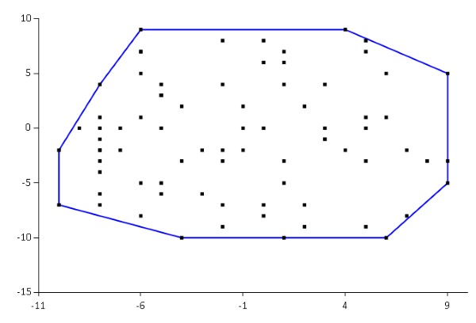
CHÂN THÀNH CẢM ƠN QUÝ THẦY CÔ ĐÃ QUAN TÂM THEO DÕI

Slide 64
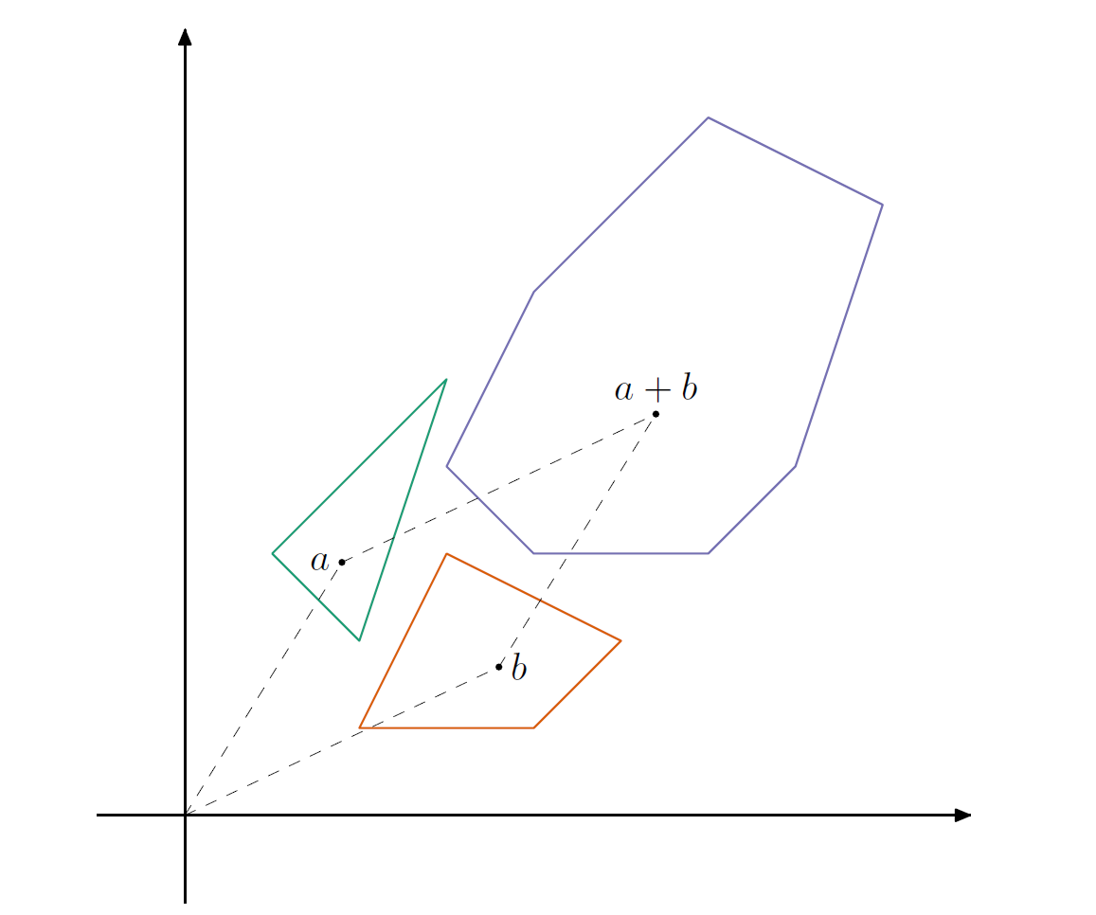
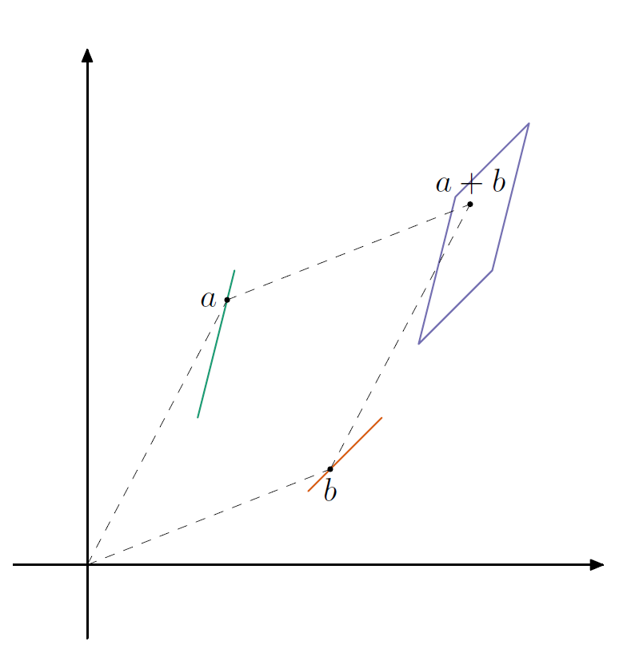
TỔNG MINKOVSKI VÀ ỨNG DỤNG

Slide 65
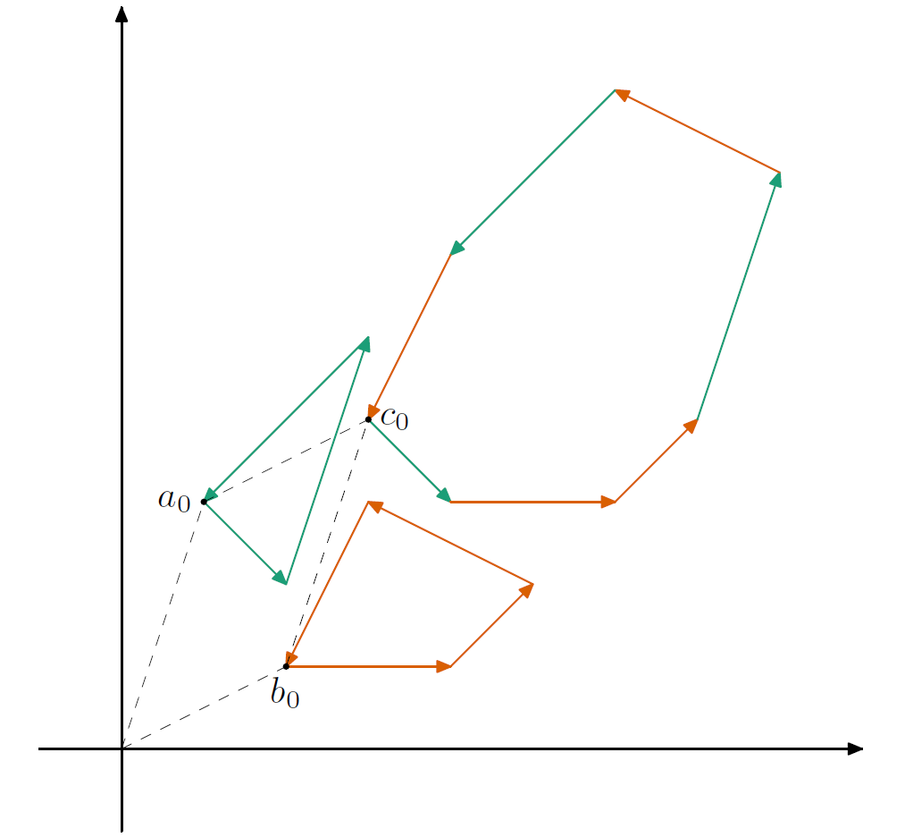
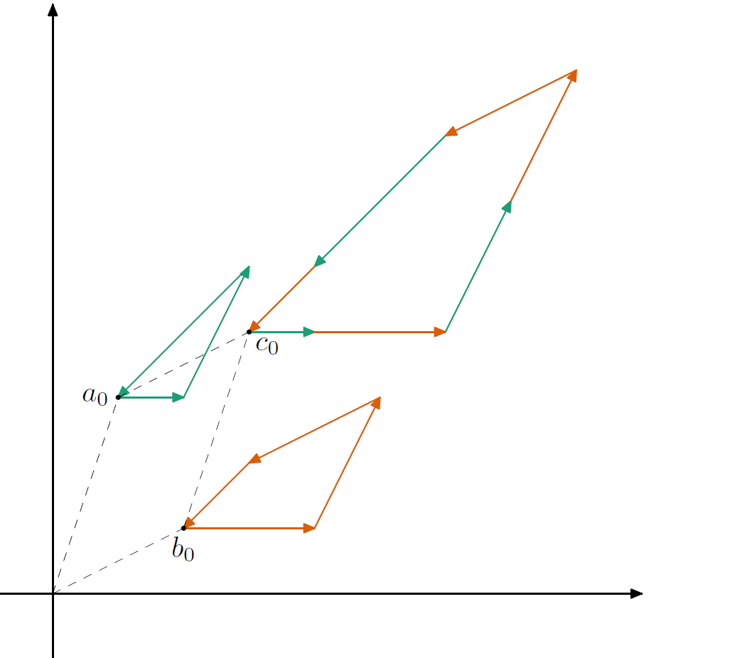
TỔNG MINKOVSKI VÀ ỨNG DỤNG

Slide 66
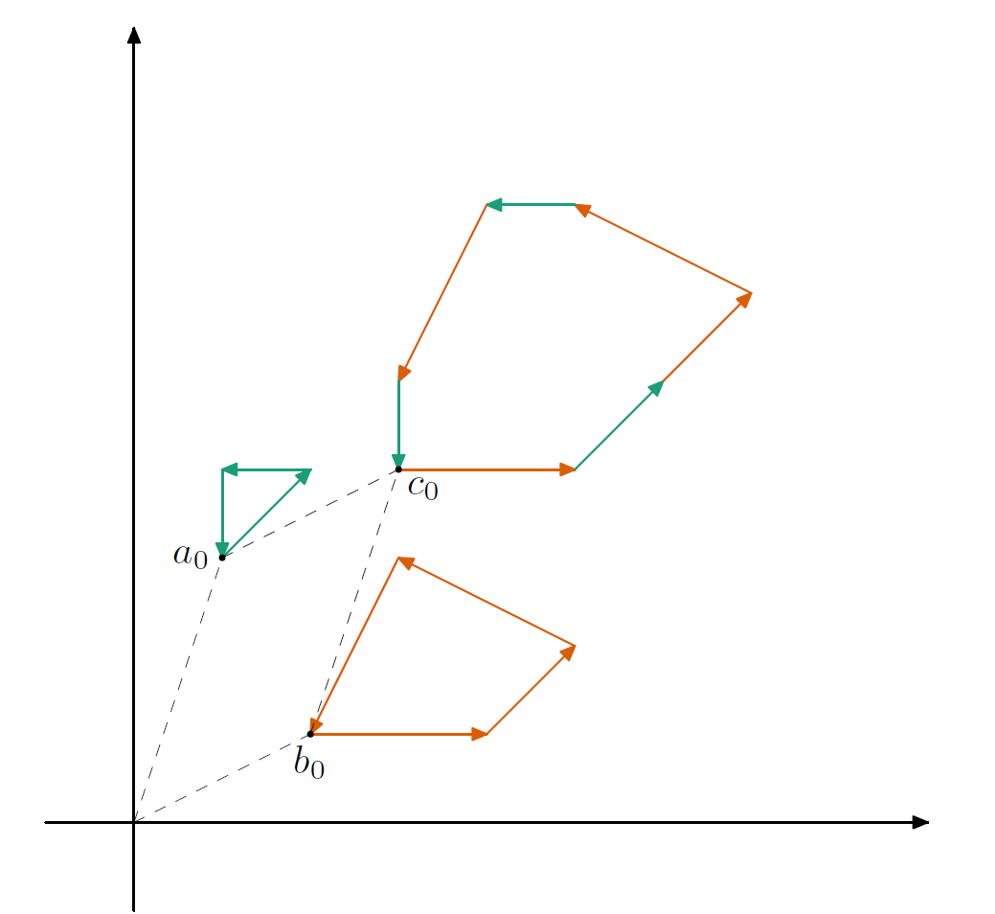
TỔNG MINKOVSKI VÀ ỨNG DỤNG

Slide 67
TỔNG MINKOVSKI VÀ ỨNG DỤNG

Slide 68
MỘT SỐ BÀI TOÁN ỨNG DỤNG

Slide 69
CƯA GỖ
Xưởng cưa nhận được đơn đặt hàng sản xuất các thanh gỗ hình lăng trụ, thiết diện đáy là một tam giác cân. Nguyên vật liệu là các nửa thân cây gỗ xẻ dọc đã được sơ chế (bán thành phẩm). Đường biên ngoài của bán thành phẩm là một đường gấp khúc có các đỉnh từ trái sang phải là (x₀, y₀), (x₁, y₁), . . . , (x_{n}, y_{n}):
x₀ < x₁ < x₂ < . . .< x_{n},
∃ i| x_{i} =0,
y₀ = y_{n} = 0,
y_{i} >0 ∀i = 1 ÷ n-1.

Slide 70

TỔNG MINKOVSKI VÀ ỨNG DỤNG
Kiểm tra hai đa giác lồi có điểm chung hay không?
Cho hai đa giác lồi A và B gồm $n$ và $m$ đỉnh.
Hãy cho biết hai đa giác có điểm chung hay không?

Slide 72
Cần tạo thành phẩm với thiết diện là tam giác cân thỏa mãn các yêu cầu:
Đáy nằm trên trục hoành,
Trục tung là trục đối xứng của tam giác,
Không có điểm nào của tam giác vượt ra ngoài giới hạn của đường gấp khúc đã nêu.

Slide 73
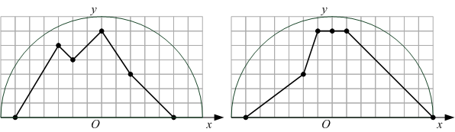
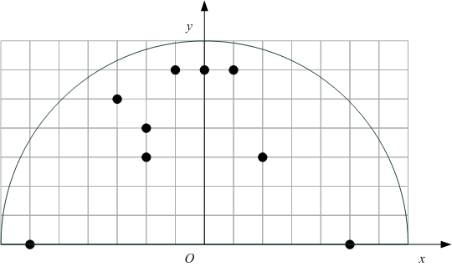

Chỉ cần quan tâm tới các điểm đầu mút

Slide 75
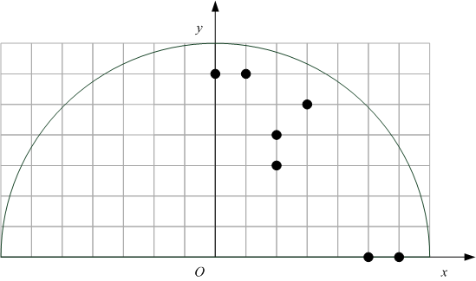
Lấy đối xứng các điểm bên trái qua trục tung
Quả tối ưu không đổi

Slide 76
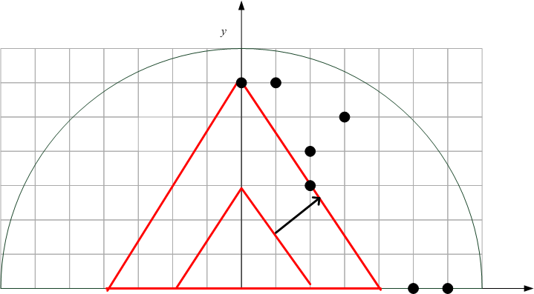


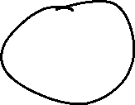
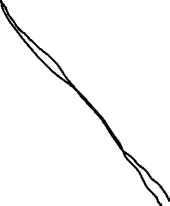

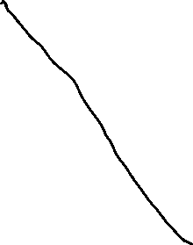
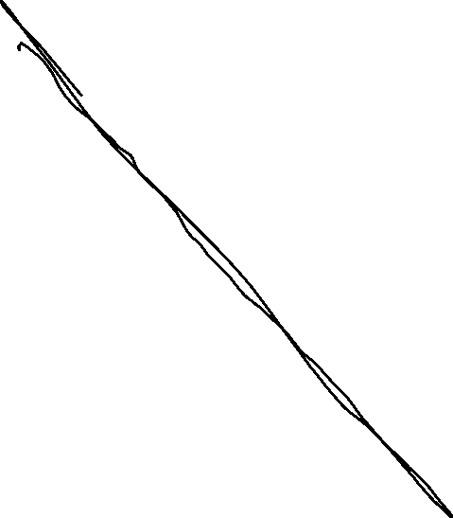
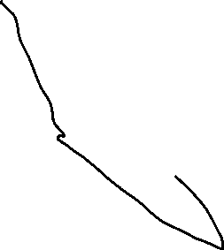
Tìm lời giải tối ưu

Slide 77
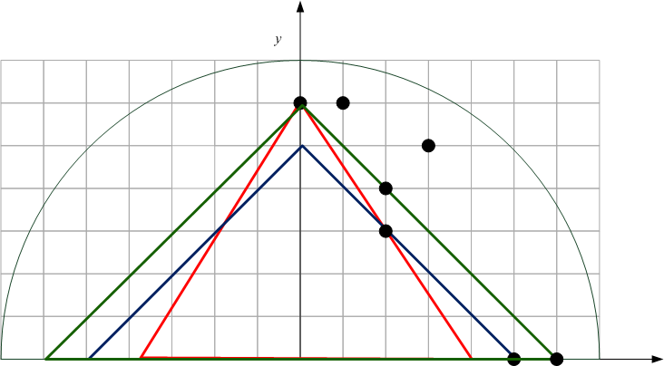
Рассмотрим треугольники, на сторонах которых есть точки

